Slide 1
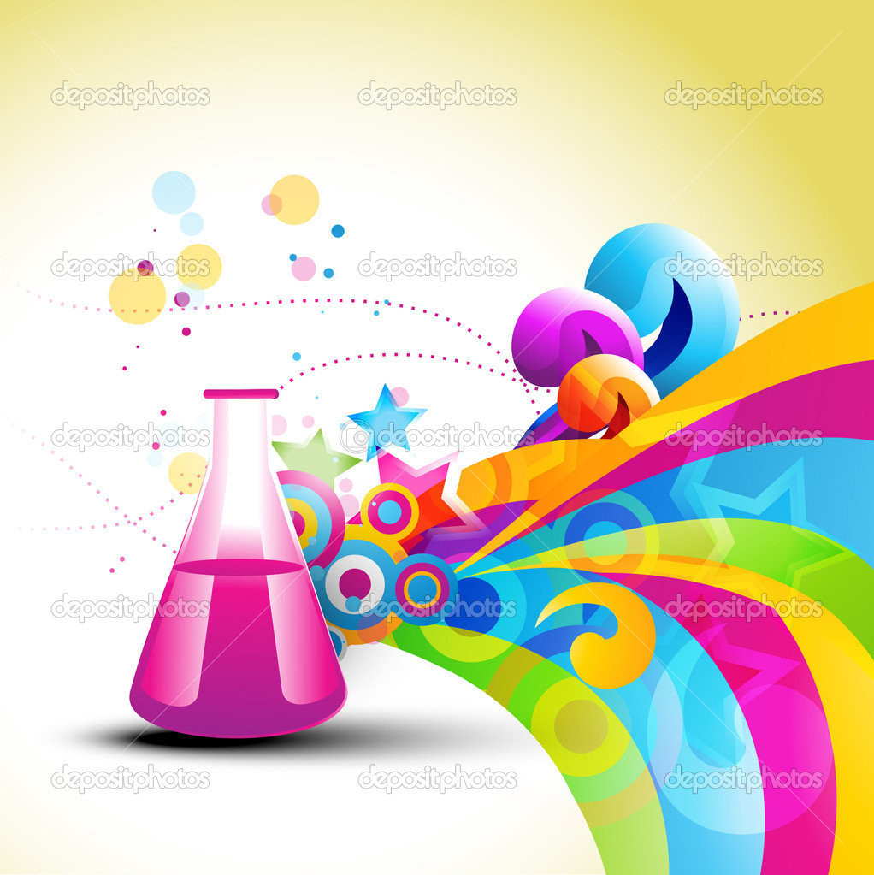
Страна Химляндия

Slide 2
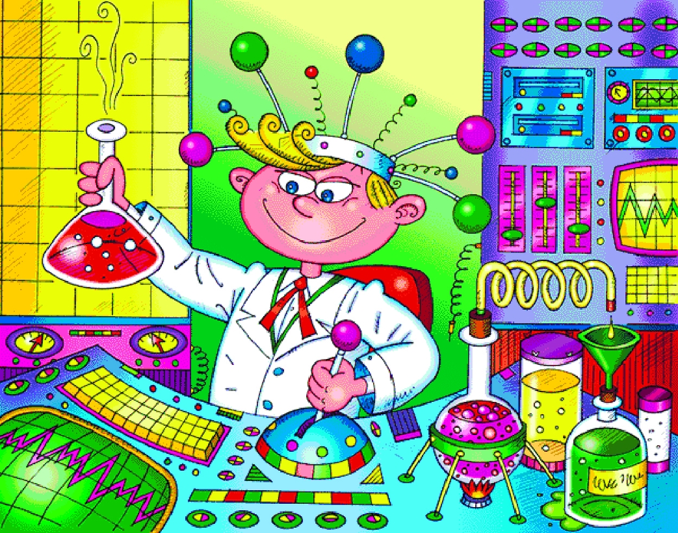


Уникальная жидкость в организме человека – это ….
КРОВЬ

Slide 3
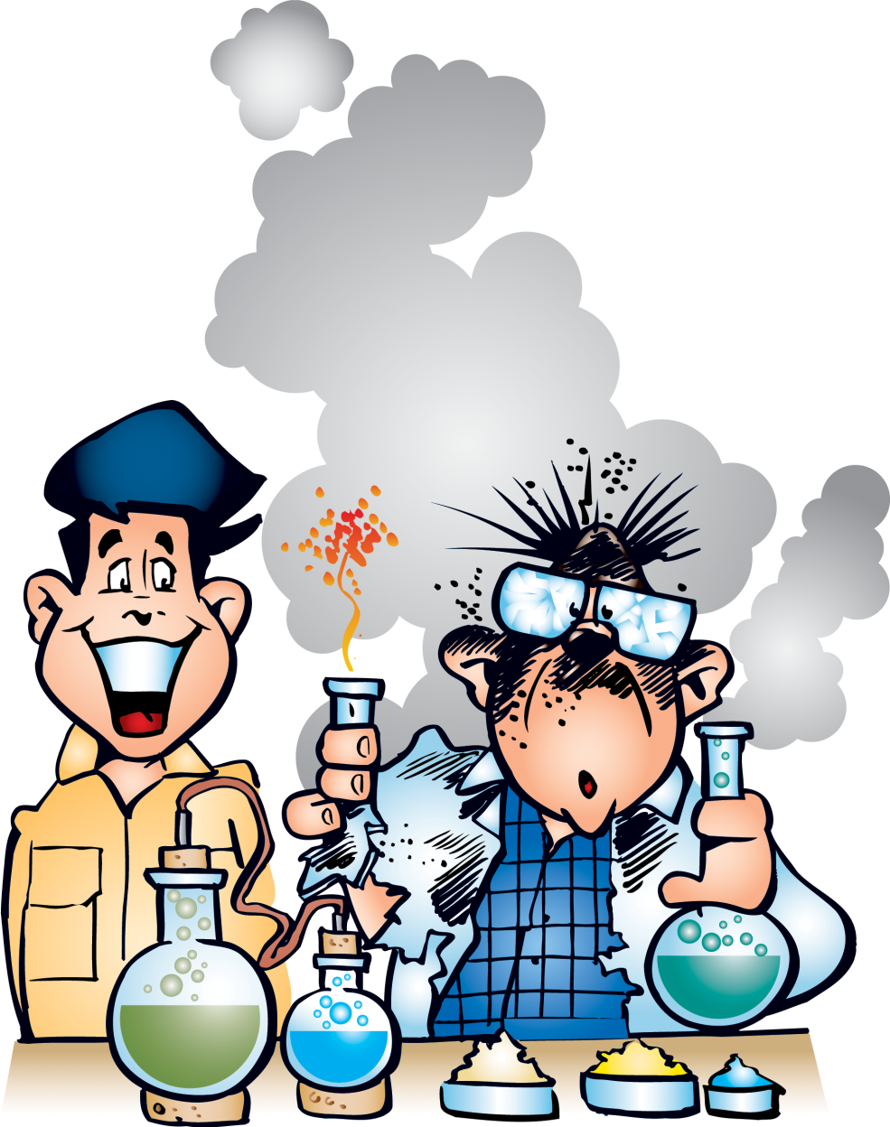
Горит, горит и не сгорает?!
ПЛАТОК

Slide 4
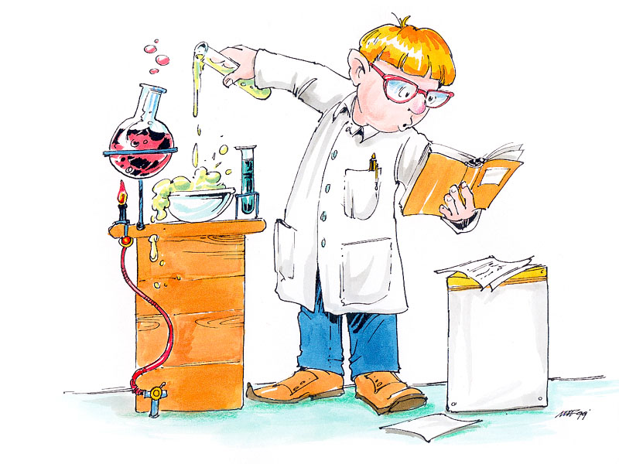
П
О
Х
И
М
И
Ч
И
М
!
«Я плююсь огнем и лавой,
Я- опасный великан,
Славен я недоброй славой,
Как зовут меня?
ВУЛКАН

Slide 5
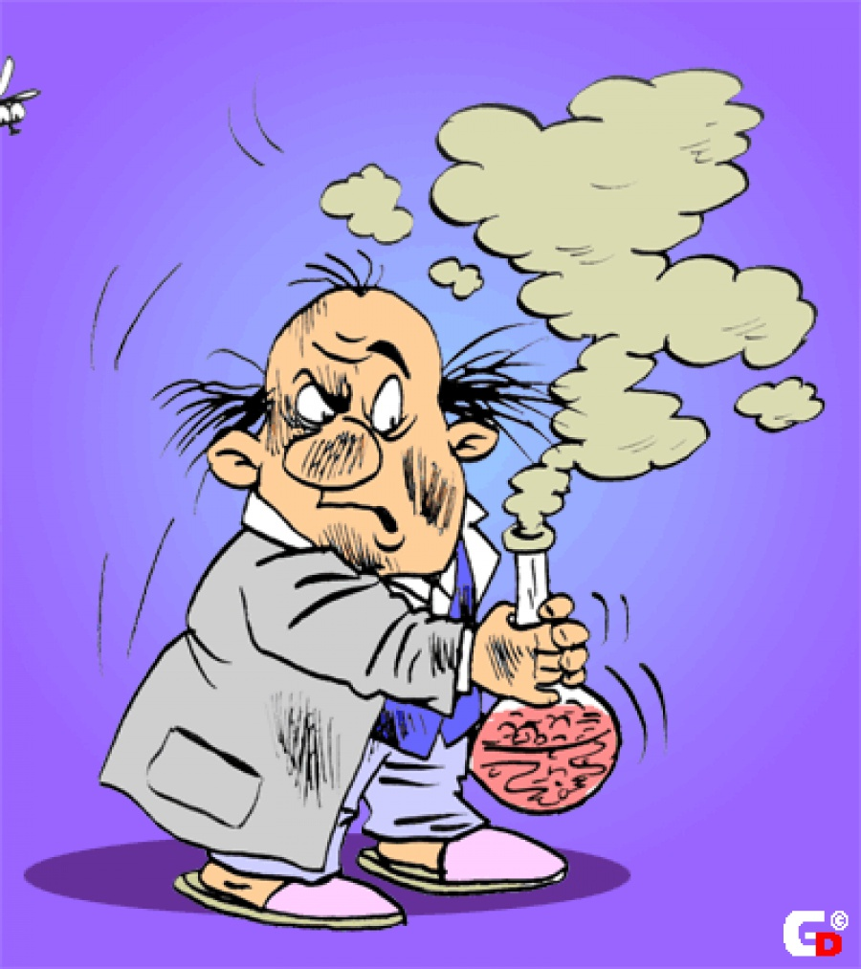
П
О
Х
И
М
И
Ч
И
М
!
От него — здоровье, сила
И румянец щёк всегда.
Белое, а не белила,
Жидкое, а не вода.
МОЛОКО

Slide 6
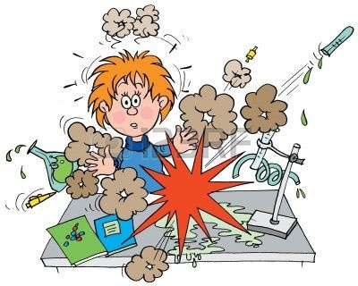

Варят варенье и компот,
Из ягод этих каждый год,
Когда поспеет, краснеет,
И собирают их с деревьев!
ВИШНЯ

Slide 7

Бумажку макнул и и всех обманул…
Индикатор – индикаторная бумажка

Slide 8
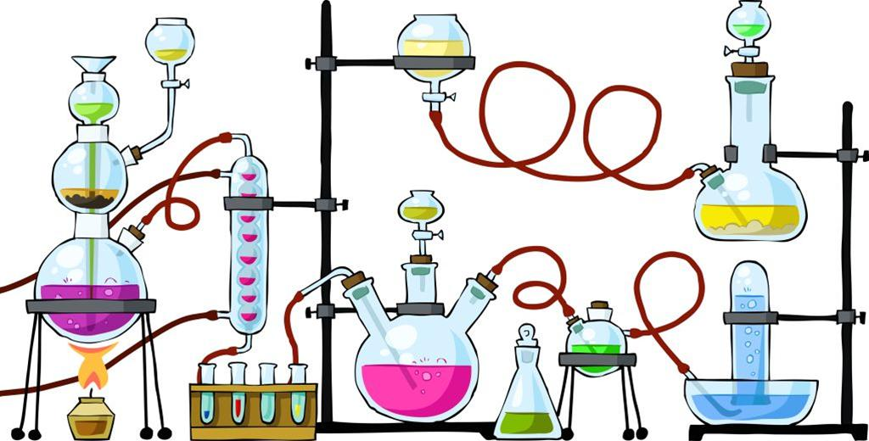

Традиционный китайский напиток.
ЧАЙ с сухариками

Slide 9

Любят и взрослые, любят и дети, самый вкусный напиток на свете!
Газированный напиток - газировка

Slide 10

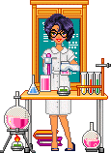
Можно ли написать и ничего не увидеть?

Slide 11
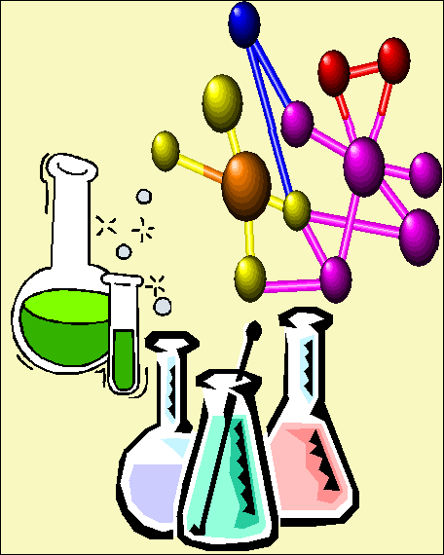
Спасибо за игру!!!

